Slide 1

MODELAGEM DE BANCO DE DADOS CID RODRIGUES DE ANDRADE
PROJETO
IMPÉRIO
LESTE
PIZZARIA
MATHEUS CERASI RODRIGUES - RGM: 47495821
RYAN MANGETH DE LIMA - RGM: 48348881
LEONARDO OLIVEIRA RODRIGUES - RGM: 47569590
EDUARDO CORREA - RGM: 47674245

Slide 2

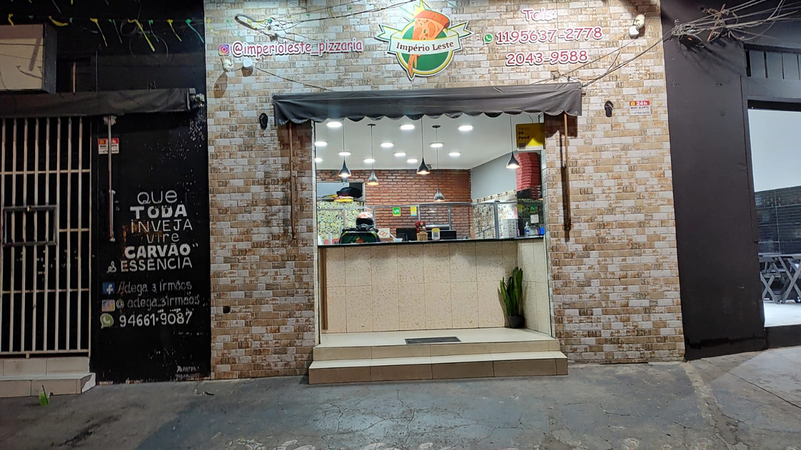
IMPÉRIO LESTE PIZZARIA
A Império Leste é uma pizzaria localizada em Ermelino Matarazzo, São Paulo, que atua no segmento alimentício, oferecendo produtos por meio de atendimento presencial e delivery.
A organização possui uma estrutura operacional composta por três funcionários, sendo a proprietária Michely responsável pela administração do estabelecimento.
O projeto foi desenvolvido com base nas necessidades reais da empresa, buscando contribuir para a organização das informações relacionadas aos produtos, ingredientes, custos e precificação.

Slide 3
LEVANTAMENTO DE INFORMAÇÕES
O levantamento de requisitos foi realizado presencialmente em 08/11/2026, por meio de uma entrevista com a proprietária da Pizzaria Império Leste.
Durante a visita, foram investigados os processos operacionais, a organização dos produtos, o controle de estoque, os gastos e as dificuldades relacionadas à gestão financeira.
As informações coletadas serviram como base para a identificação dos problemas da organização e para a definição dos requisitos do sistema.

Slide 4
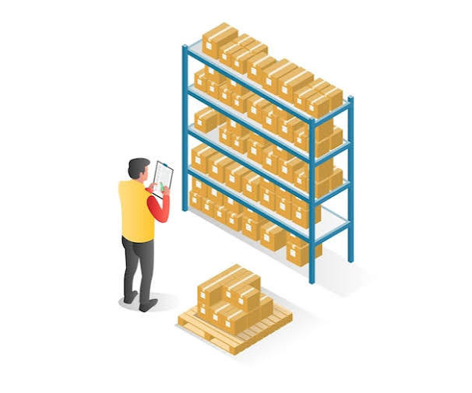
DIAGNÓSTICO DA ORGANIZAÇÃO
P1 — Controle de Estoque: dificuldade no acompanhamento das entradas, saídas e disponibilidade dos ingredientes.
P2 — Organização dos Gastos: necessidade de melhorar o registro e a consolidação dos custos operacionais.
P3 — Acompanhamento dos Lucros: dificuldade para relacionar vendas e despesas, permitindo uma análise mais precisa dos resultados financeiros.
Esses problemas evidenciaram a necessidade de uma solução informatizada para centralizar e organizar as informações da pizzaria.

Slide 5
OBJETIVOS
OBJETIVO GERAL
Desenvolver um sistema web de gestão de informações para a Pizzaria Império Leste, com foco na organização dos dados de produtos, ingredientes, receitas, custos, margens de lucro, vendas e concorrentes, auxiliando o processo de precificação.
Objetivos Específicos
  Centralizar informações em um banco de dados relacional.
  Organizar os cadastros de produtos e ingredientes.
  Registrar receitas e custos de produção.
  Armazenar custos fixos e margens de lucro.
  Registrar vendas e informações de clientes.
  Apoiar a comparação de preços com concorrentes.

Slide 6
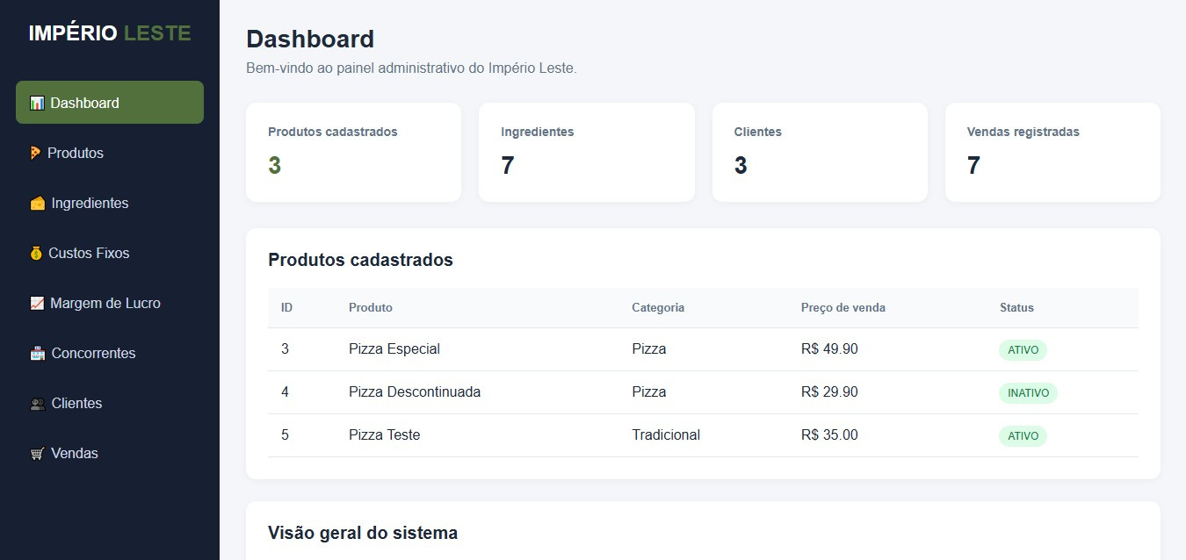
ESCOPO DA SOLUÇÃO
  Cadastro e consulta de produtos.
  Cadastro de ingredientes.
  Registro de receitas.
  Organização de custos fixos.
  Definição de margens de lucro.
  Cadastro de clientes.
  Registro de vendas e seus itens.
  Cadastro de concorrentes.
  Organização de usuários autorizados.
A solução tem como finalidade apoiar a gestão de dados e o processo de precificação.

Slide 7







TECNOLOGIAS DO PROJETO
Python: linguagem utilizada no desenvolvimento da lógica da aplicação.
Flask: framework responsável pela estruturação e execução do sistema web.
SQL: linguagem utilizada para criação, consulta e manipulação dos dados do banco.
SQLite: sistema de gerenciamento de banco de dados relacional utilizado na aplicação.
HTML: utilizado para estruturar as páginas da interface.
CSS: utilizado para estilizar e organizar visualmente a interface.
Visual Studio Code: ambiente de desenvolvimento utilizado para a programação e manutenção do projeto.
GitHub: plataforma utilizada para armazenar e versionar os arquivos do projeto.

Slide 8
ARQUITETURA DA APLICAÇÃO
O sistema possui uma arquitetura web integrada ao banco de dados relacional.
O usuário realiza interações por meio da interface desenvolvida em HTML e CSS. As requisições são processadas pelo Python utilizando o framework Flask, responsável pela comunicação com o banco de dados SQLite.
Essa estrutura permite organizar a aplicação em diferentes componentes, facilitando a manutenção, a execução e o armazenamento das informações.

Slide 9
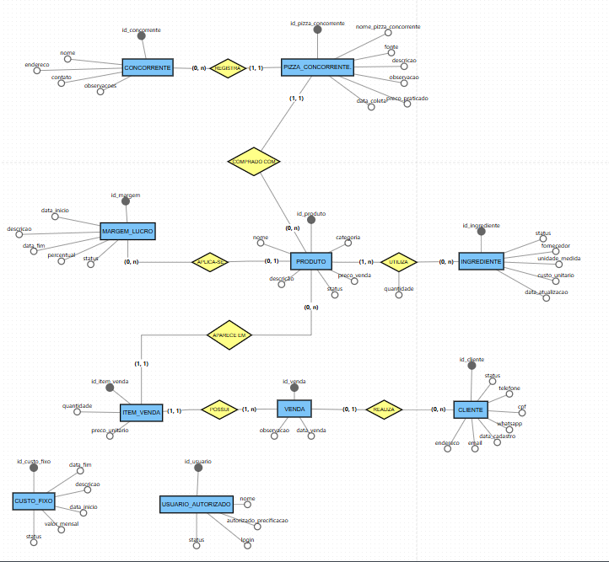
DIAGRAMA ENTIDADE RELACIONAMENTO
O Modelo Entidade-Relacionamento foi elaborado para representar os principais dados da organização e seus relacionamentos.
O modelo contempla entidades como Produto, Ingrediente, Margem de Lucro, Venda, Cliente, Concorrente e Custo Fixo.
A modelagem conceitual permitiu identificar as informações necessárias para o sistema, estabelecendo uma representação estruturada do funcionamento da pizzaria antes da implementação do banco de dados.

Slide 10
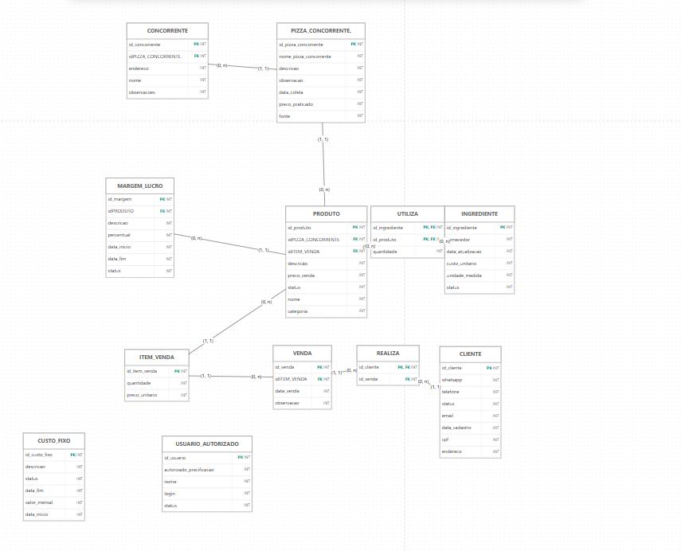
CONVERSÃO PARA O MODELO LÓGICO
O modelo conceitual foi convertido para o modelo lógico relacional, transformando as entidades em tabelas e os atributos em colunas. Foram definidas chaves primárias e estrangeiras para identificar os registros e estabelecer os relacionamentos entre as tabelas.
Os relacionamentos muitos-para-muitos foram representados por tabelas associativas, como item_receita, item_venda e pizza_concorrente, garantindo uma estrutura adequada para o armazenamento dos dados.

Slide 11
ESTRUTURA RELACIONAL
O banco de dados do projeto é composto por 11 tabelas:
  produto
  ingrediente
  margem_lucro
  item_receita
  custo_fixo
  concorrente
  pizza_concorrente
  cliente
  venda
  item_venda
  usuario_autorizado
Cada tabela possui atributos específicos para armazenar informações relacionadas à gestão de produtos, receitas, custos, vendas, clientes e concorrentes da pizzaria.

Slide 12

INTEGRIDADE REFERENCIAL
Chaves Primárias (PK): identificam exclusivamente cada registro de uma tabela, evitando duplicidades.
Chaves Estrangeiras (FK): estabelecem relacionamentos entre tabelas, garantindo que os registros relacionados sejam válidos.
No projeto, esses mecanismos são utilizados para manter a integridade dos dados, organizar as relações entre as entidades e permitir consultas relacionais consistentes.
Exemplo: a tabela Produto utiliza a chave estrangeira id_margem para relacionar cada produto à sua margem de lucro cadastrada.

Slide 13

FORMAS NORMAIS
  A normalização foi considerada durante a estruturação do banco de dados, buscando reduzir redundâncias e melhorar a consistência das informações.
  1ª Forma Normal (1FN): organização dos atributos em valores atômicos, evitando grupos repetitivos.
  2ª Forma Normal (2FN): eliminação de dependências parciais em relação às chaves primárias compostas.
  3ª Forma Normal (3FN): eliminação de dependências transitivas entre atributos não-chave.
  A utilização de tabelas associativas contribui para representar adequadamente os relacionamentos entre produtos, ingredientes, vendas e concorrentes.

Slide 14
ESPECIFICAÇÃO DO SISTEMA
Os requisitos funcionais definem as operações que o sistema deve oferecer, incluindo cadastro de produtos, ingredientes, receitas, custos fixos, margens de lucro, clientes, vendas e concorrentes.
As regras de negócio estabelecem critérios para o funcionamento adequado do sistema, como identificação única dos registros, relacionamento entre produtos e ingredientes, associação de vendas aos seus respectivos itens e organização das informações de precificação.
Os requisitos não funcionais contemplam aspectos como usabilidade, integridade dos dados, organização do código e utilização de tecnologias compatíveis com a aplicação.

Slide 15
IMPLEMENTAÇÃO WEB
O desenvolvimento do sistema web foi realizado utilizando Python e Flask.
O Flask é responsável pelo gerenciamento das rotas e pela integração entre a interface e o banco de dados.
A aplicação utiliza a biblioteca sqlite3 para estabelecer a conexão com o SQLite, permitindo a execução de operações de consulta e manipulação dos registros.
A estrutura do projeto também utiliza HTML e CSS para a construção e apresentação das páginas web.

Slide 16
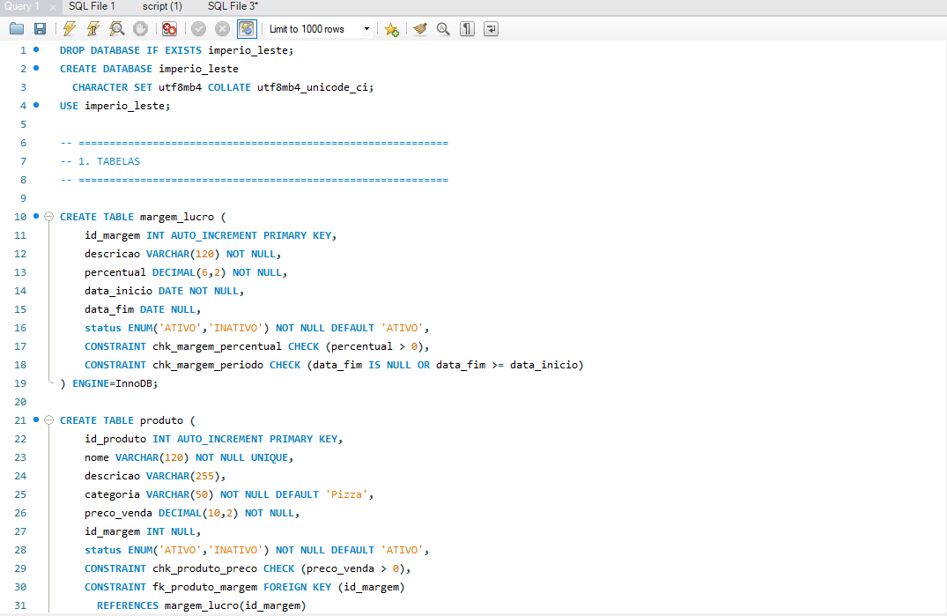
IMPLEMENTAÇÃO DO BANCO DE DADOS
A implementação SQL foi realizada por meio de scripts responsáveis pela criação e estruturação das tabelas.
Foram definidos atributos, tipos de dados, chaves primárias, chaves estrangeiras e restrições de integridade.
Também foram utilizados comandos de inserção de registros para compor a massa de dados de teste.
A revisão e correção do script SQL contribuíram para a consistência da estrutura e para a execução adequada das operações no banco de dados.

Slide 17
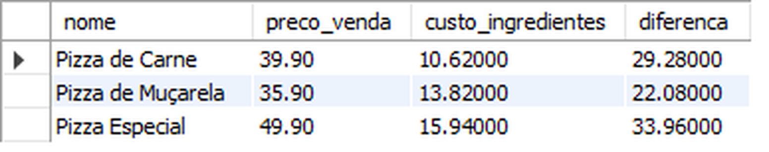
  O banco de dados SQLite foi populado com registros de teste distribuídos entre as 11 tabelas do sistema.
  A massa de dados foi utilizada para verificar a estrutura relacional, os relacionamentos entre as entidades e a consistência dos registros armazenados.
  Os testes e consultas de conferência contribuíram para validar a implementação do banco de dados e apoiar o funcionamento da aplicação web.
VALIDAÇÃO DO BANCO

Slide 18
POTENCIAL ANALÍTICO
A estrutura do banco de dados possibilita futuras aplicações de Business Intelligence (BI) e análise gerencial.
Entre os indicadores que podem ser desenvolvidos estão:
  Faturamento total.
  Ticket médio.
  Produtos mais vendidos.
  Custos de ingredientes.
  Custos fixos mensais.
  Comparação de preços entre concorrentes.
Em uma etapa futura, técnicas de Inteligência Artificial poderão auxiliar na previsão de demanda, identificação de tendências e sugestão de estratégias de precificação.
Essas funcionalidades representam possibilidades de evolução do projeto.

Slide 19
IA COMO FERRAMENTA DE APOIO
A Inteligência Artificial, por meio do ChatGPT, foi utilizada como ferramenta de apoio durante diferentes etapas do projeto.
Sua utilização contribuiu para:
  Organização e adequação da documentação técnica.
  Compreensão de conceitos de banco de dados.
  Revisão e correção de scripts SQL.
  Orientação no desenvolvimento com Python e Flask.
  Resolução de dificuldades técnicas.
  Estruturação do README e dos arquivos do GitHub.
As respostas geradas foram utilizadas como suporte ao desenvolvimento, sendo necessário verificar sua adequação ao projeto, aos requisitos e às implementações realizadas pelo grupo.

Slide 20

VÍDEO ENTREVISTA

Slide 21
CONCLUSÃO DO PROJETO
O Projeto Império Leste permitiu aplicar conhecimentos de Ciência da Computação em uma organização real, integrando levantamento de requisitos, modelagem de dados, programação web e implementação SQL.
A solução desenvolvida estabelece uma base estruturada para a organização das informações da pizzaria, contribuindo para o apoio à gestão de custos, produtos, vendas e precificação.
O projeto também proporcionou experiência prática no desenvolvimento de sistemas, na utilização de tecnologias e na resolução de problemas.
Obrigado pela atenção!

